Slide 3
Здравствуйте, меня зовут Витаминка.
Я из волшебной страны Витаминии. Мне очень грустно ,
потому что я не могу найти своих
друзей! Помогите мне, пожалуйста!

Slide 8
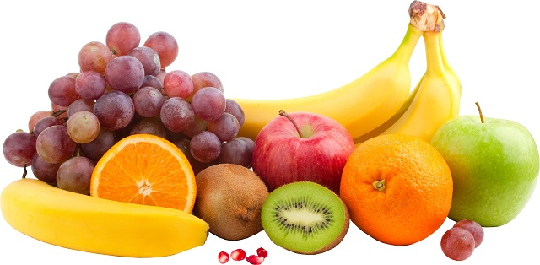
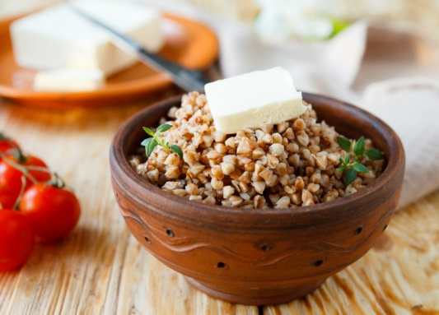
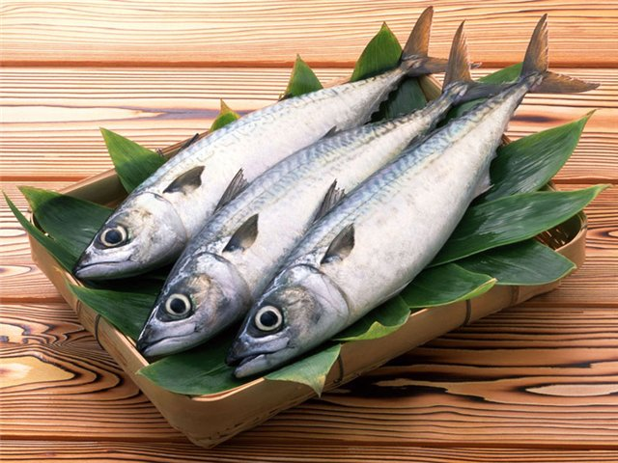
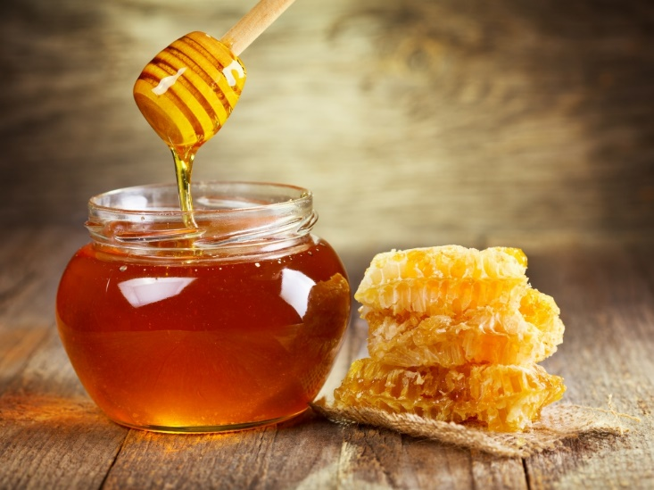

Slide 10
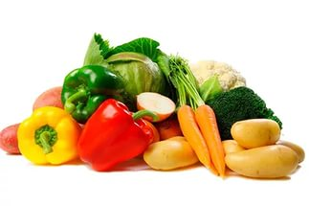

Slide 24
Витамин С

Slide 25
Витамин Д

Slide 26
Витамин Е

Slide 27
Витамин Б

